Slide 1
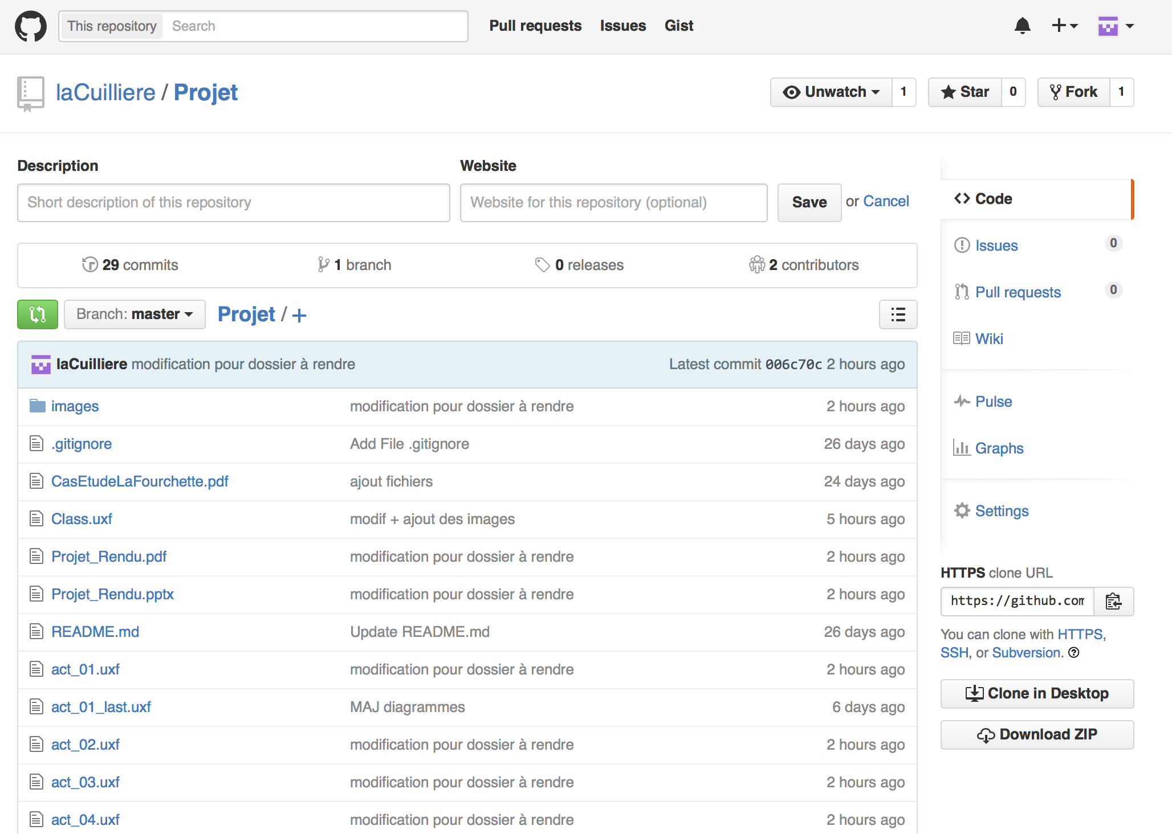
La Cuillière
Dans le cadre d’un projet UMLAgile, nous avions modélisé notre application de guide culinaire interactif (fortement inspiré de LaFourchette).
Afin de mener à bien ce projet, nous avons appliqué les méthodes agiles via différents outils : Trello + Github.
Gaetan Meynier – Roland Srong – Quynh Vo – Martyna Wojcik-Duong M2 MIAGE

Slide 2
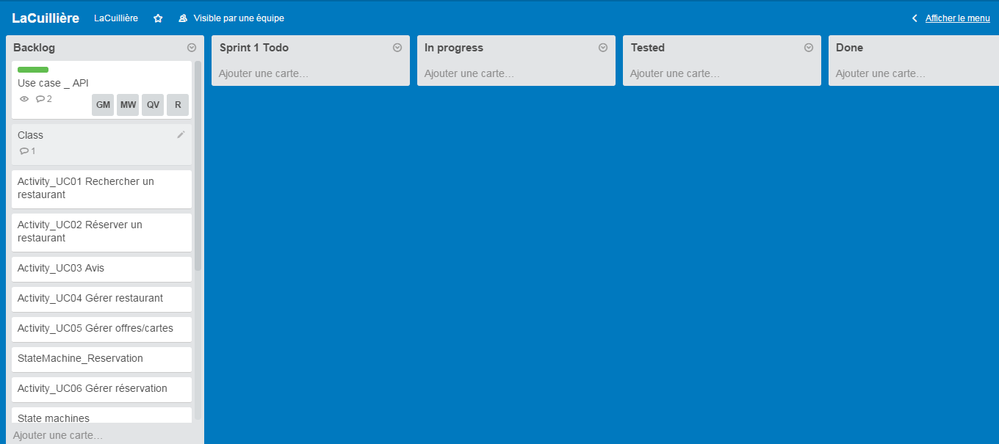
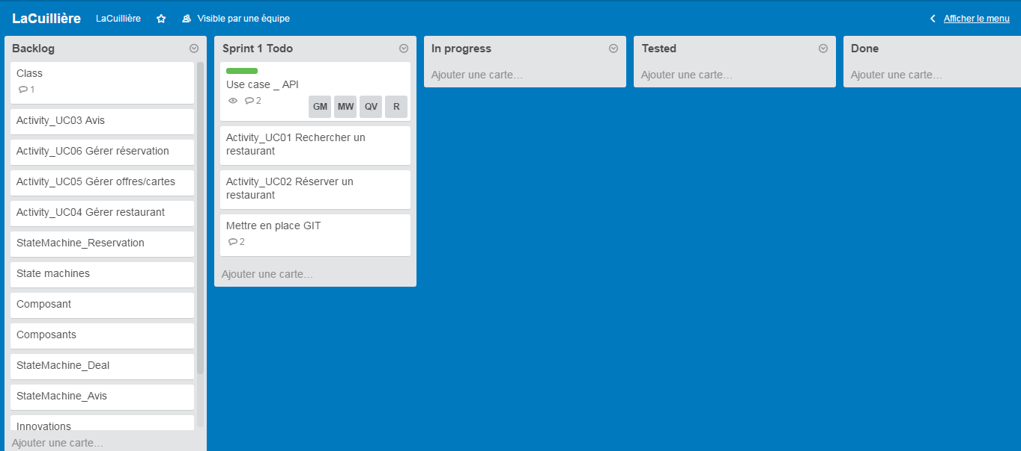
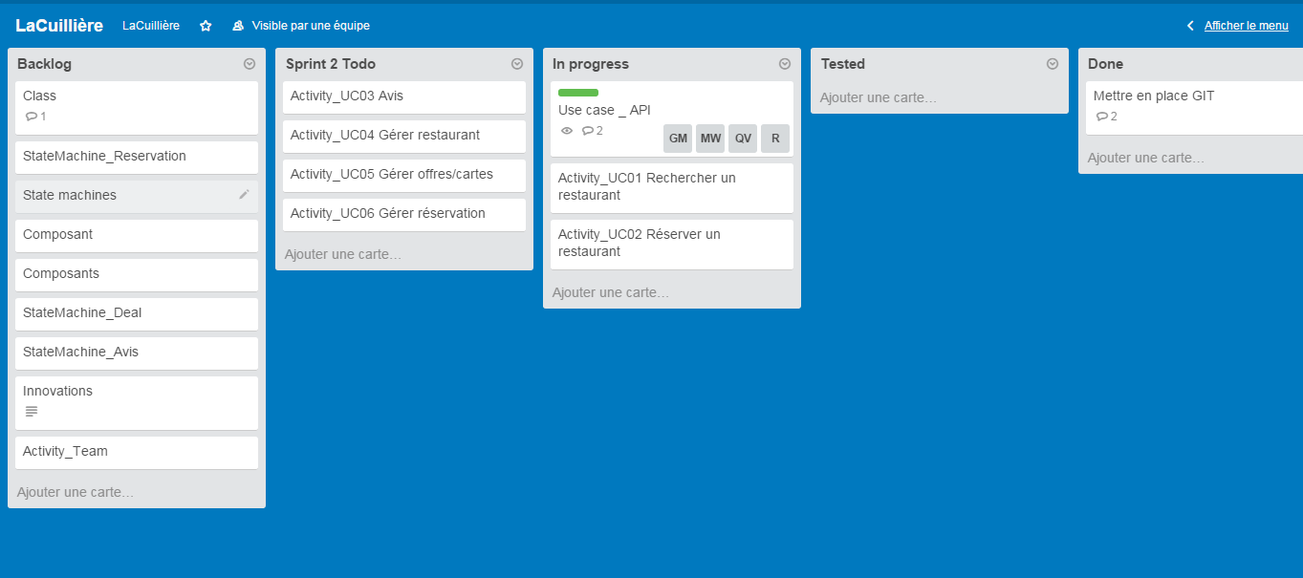
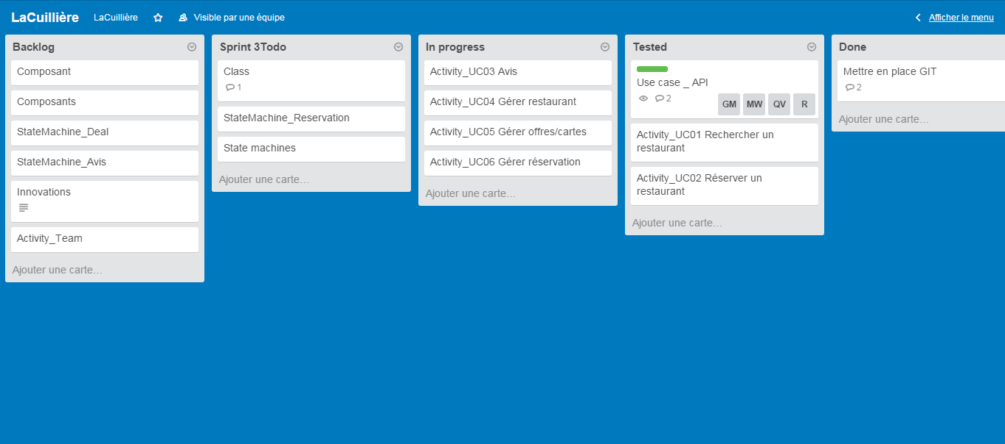
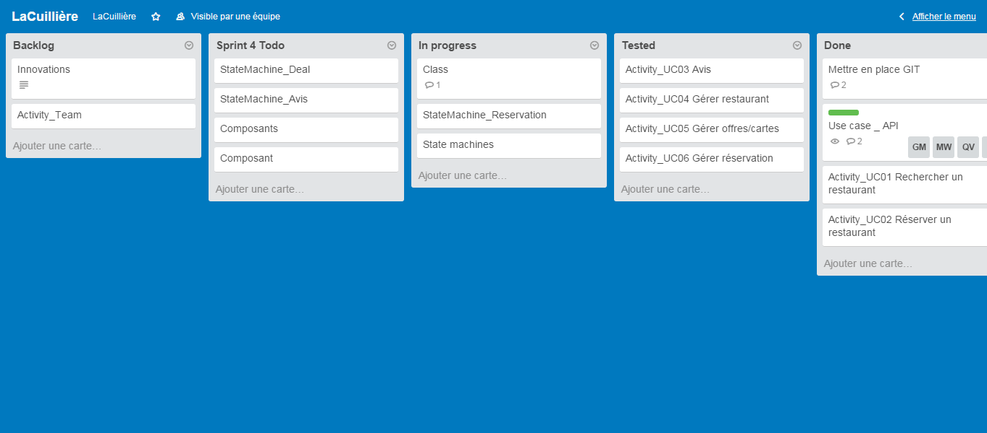
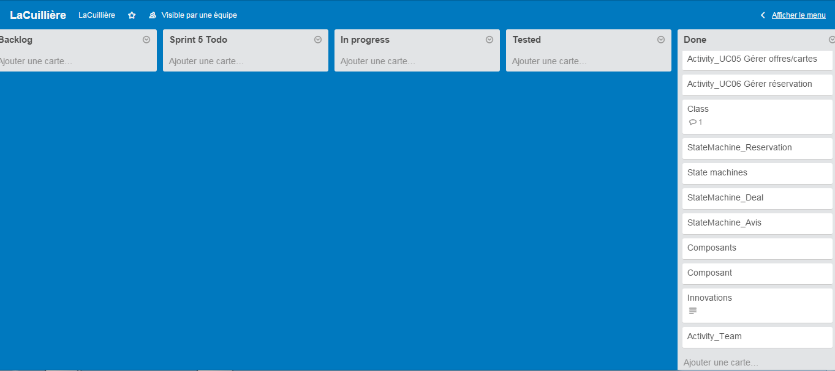
Imprimes écran de notre activité sur Trello

Slide 3
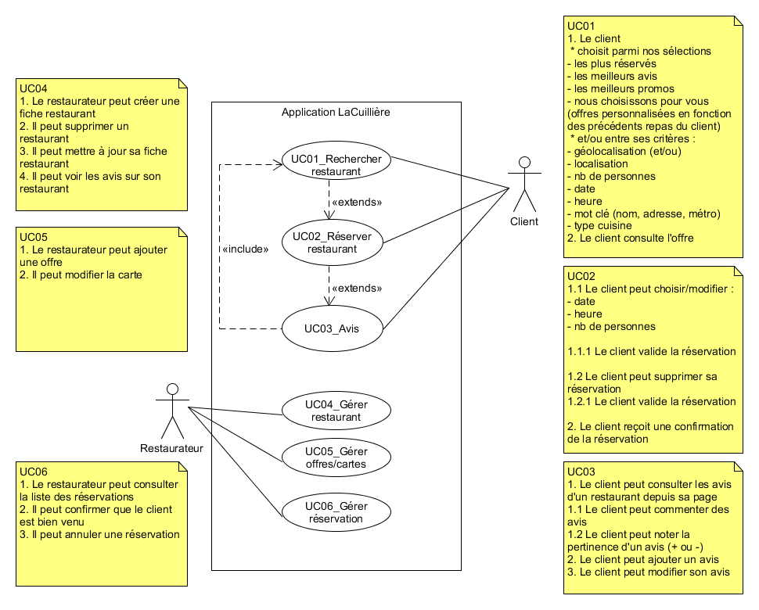
Cas d’utilisation
Notes:
UseCase

Slide 4
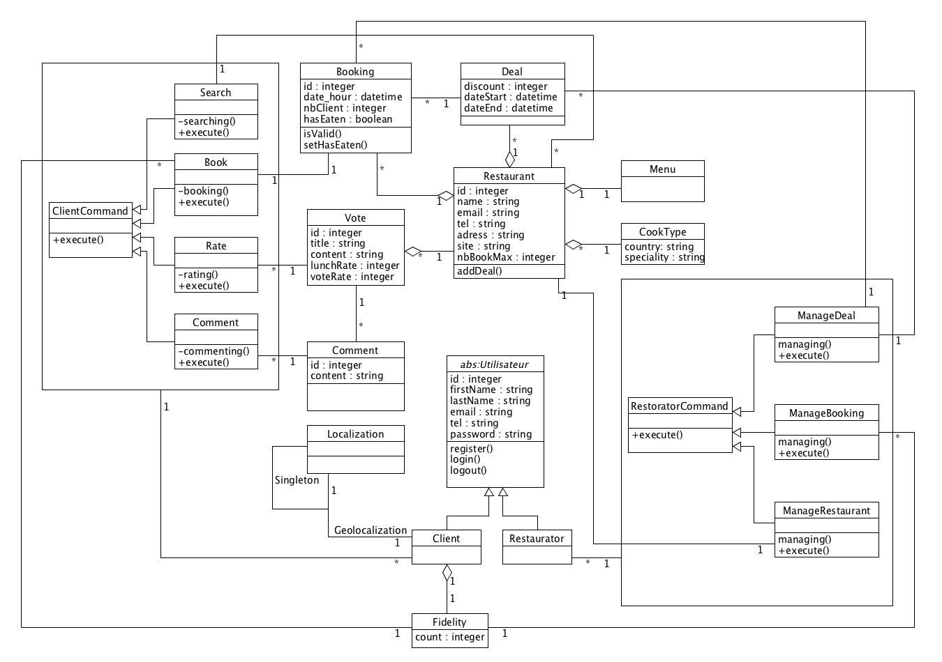
Diagramme de classe

Slide 5
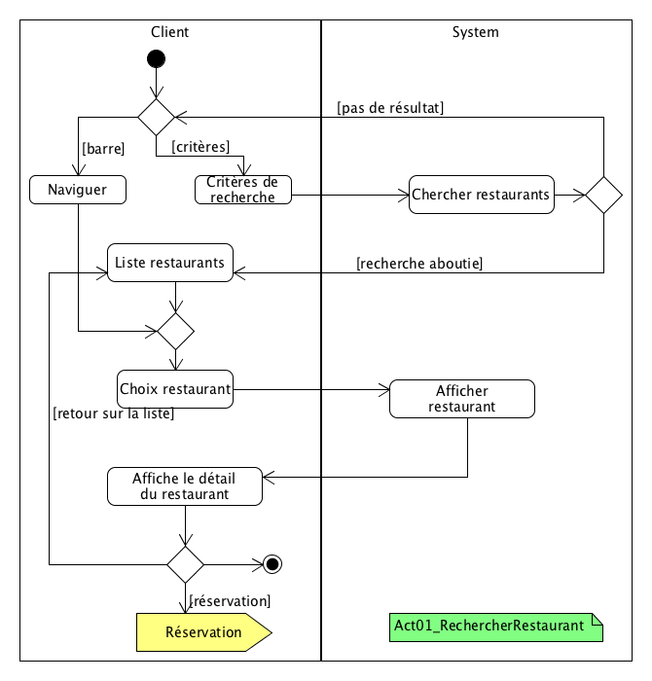
Notes:
Act1

Slide 6
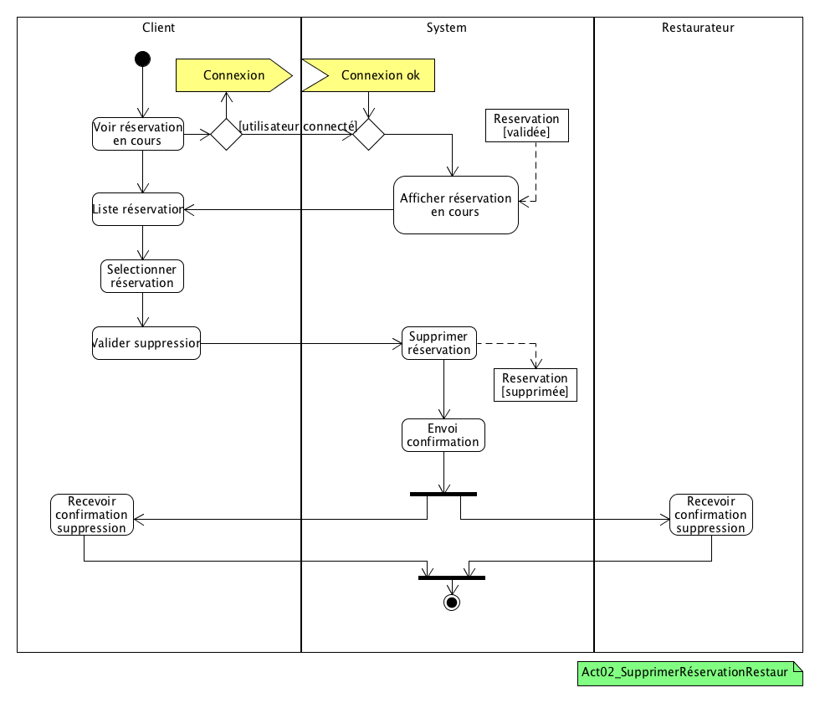
Notes:
Act2

Slide 7
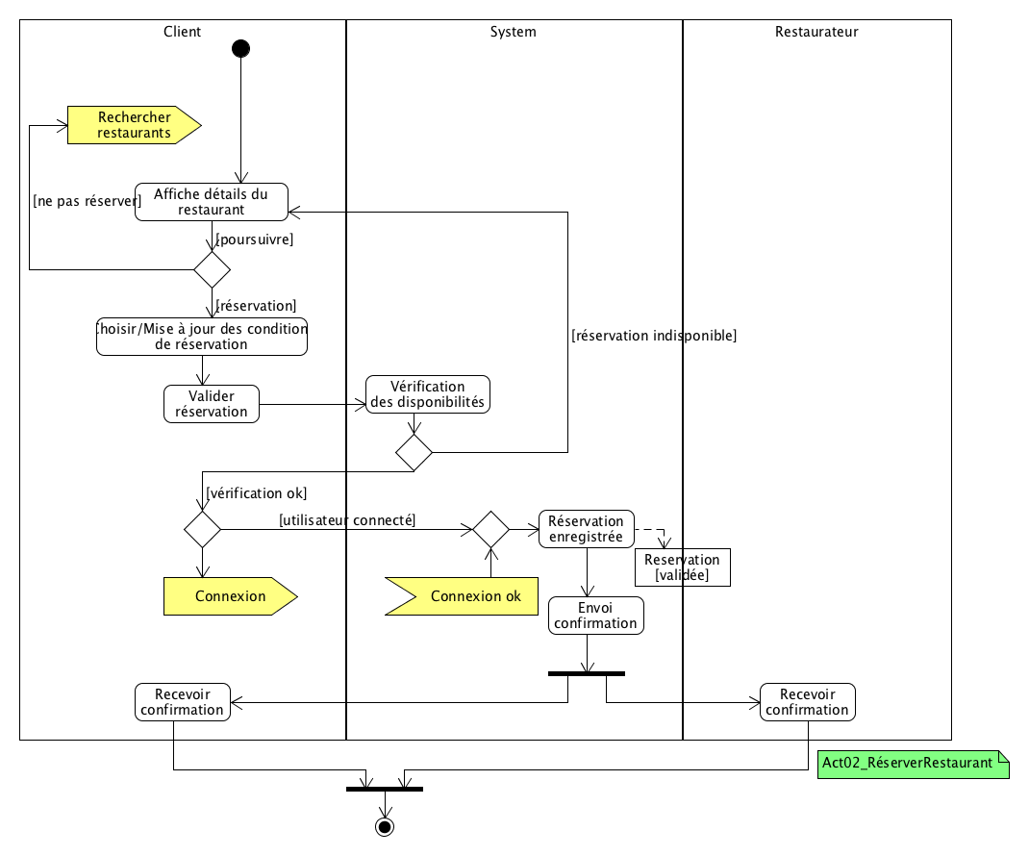
Notes:
Act2 suppr

Slide 8
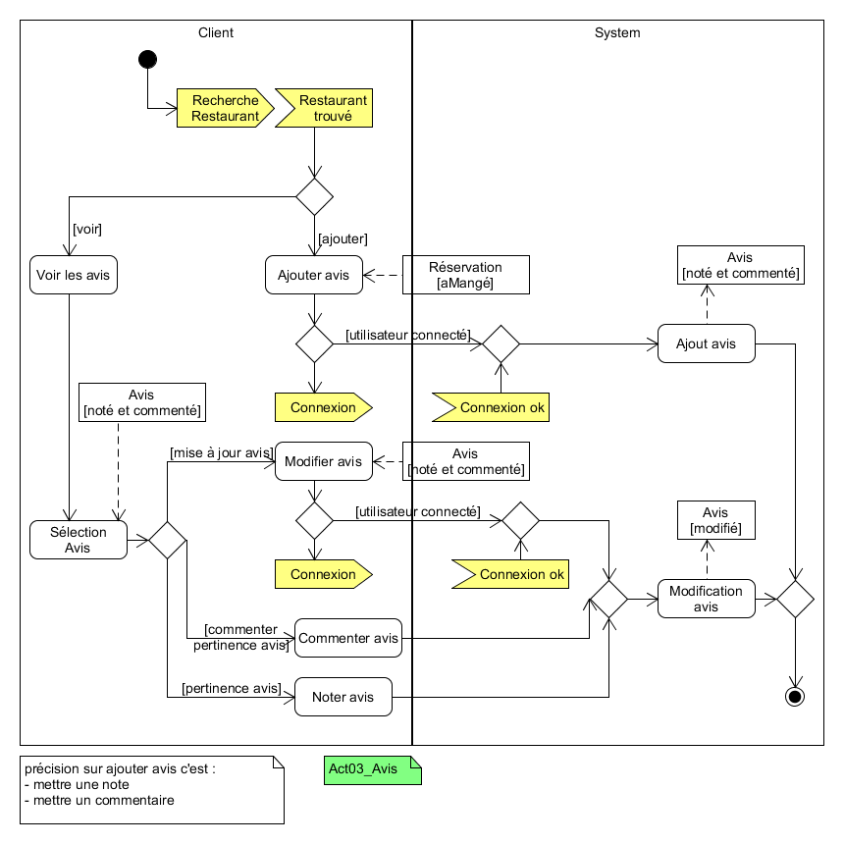
Notes:
Act3

Slide 9
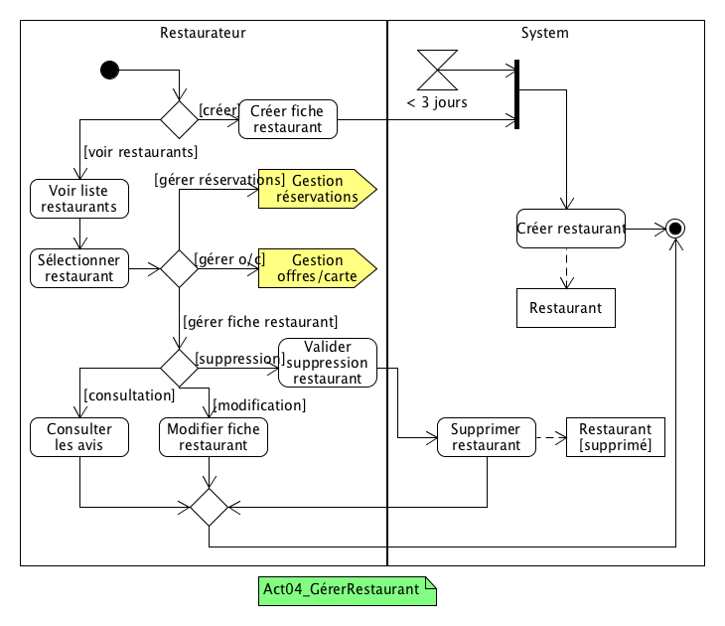
Notes:
Act4

Slide 10
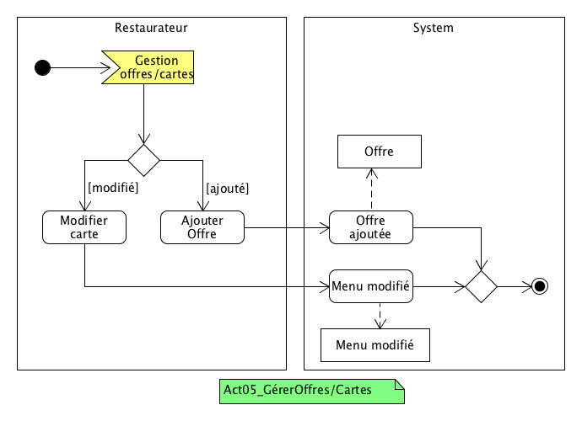
Notes:
Act5

Slide 11
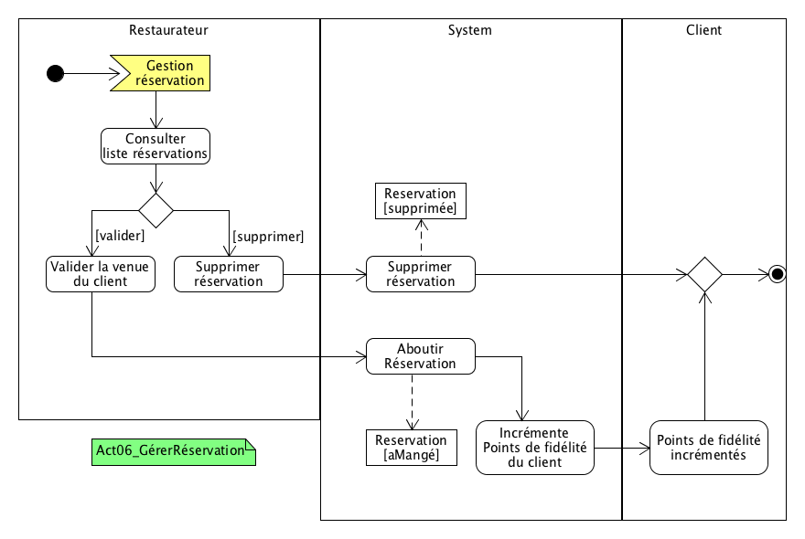
Notes:
Act6

Slide 12
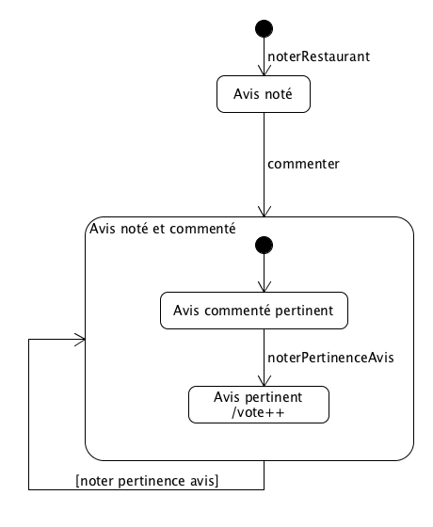
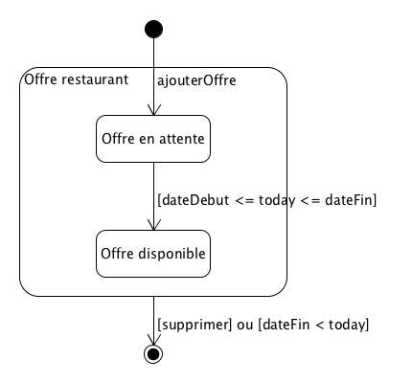
Etat/Transition : Avis
Etat/Transition : Offre

Slide 13
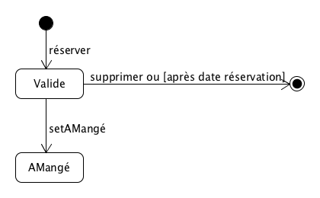
Etat/Transition : Réservation

Slide 14
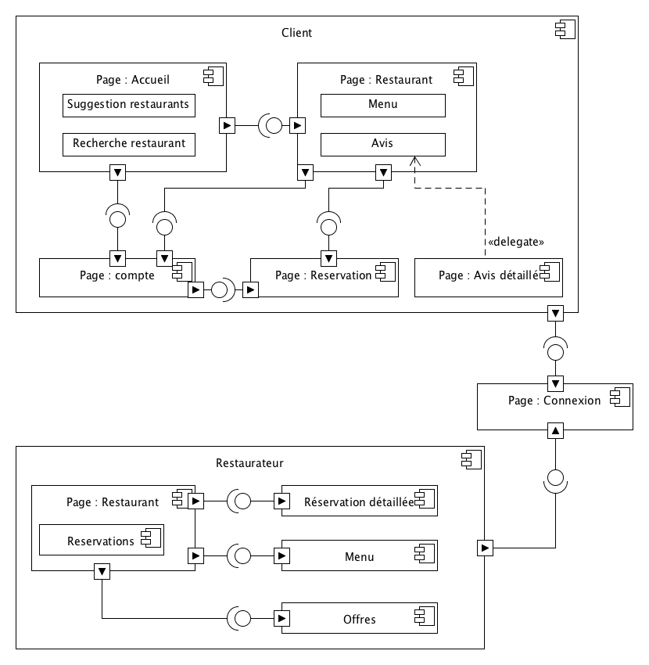

Slide 15
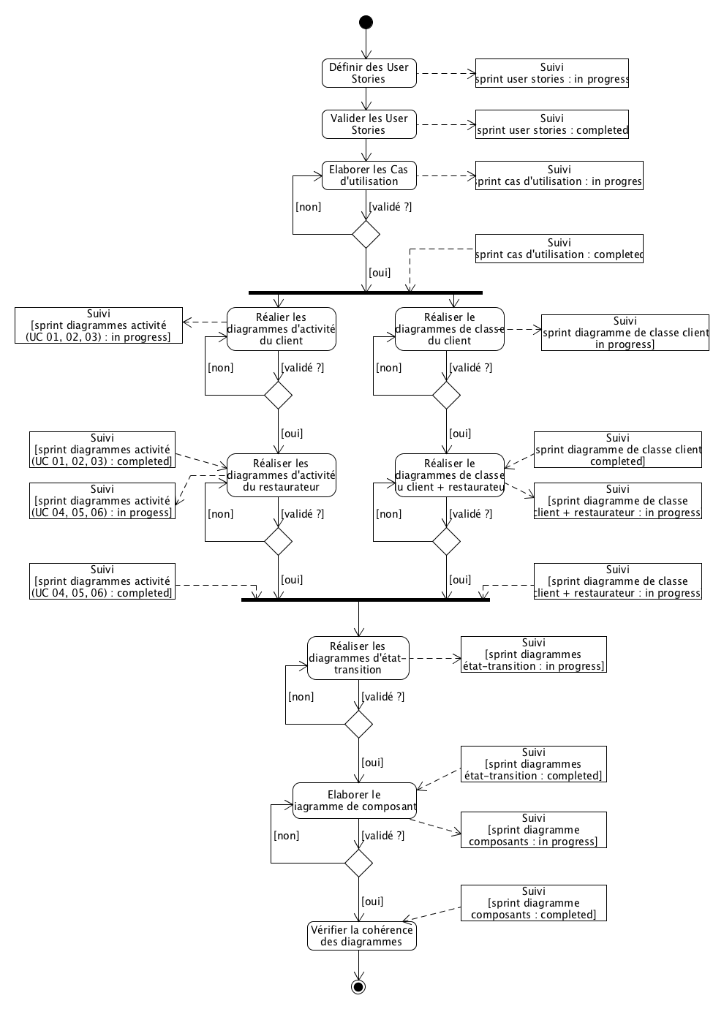

Slide 16
Innovations
Tout d’abord, la partie encadrée en orange sur le diagramme de classe fait partie des innovations proposées (proposées sous forme de pattern) :
l’utilisateur peut commenter les avis d’un autre utilisateur
l’utilisateur peut noter l’avis d’un autre utilisateur
D’autres innovations non présentes sur le diagramme de classe :
le système de géolocalisation permet à l’utilisateur lorsqu’il passe à une certaine tranche horaire définie par le restaurateur à un lieu précis de recevoir une notification avec une réduction spécifique
on pourrait aussi implémenter un système de follower comme sur twitter pour pouvoir suivre les aventures culinaires d’un autre utilisateur

